Slide 1
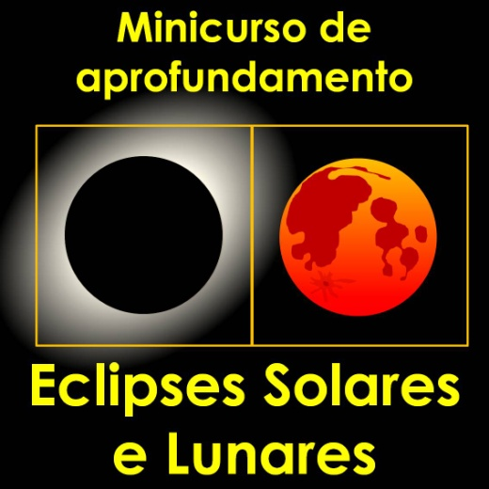
Centro de Divulgação da Astronomia
Observatório Dietrich Schiel
Eclipses Solares
Jorge Hönel
Observatório Dietrich Schiel
/CDCC/USP
Imagem de fundo: céu de São Carlos na data de fundação do observatório Dietrich Schiel (10/04/86, 20:00 TL) crédito: Stellarium

Slide 2
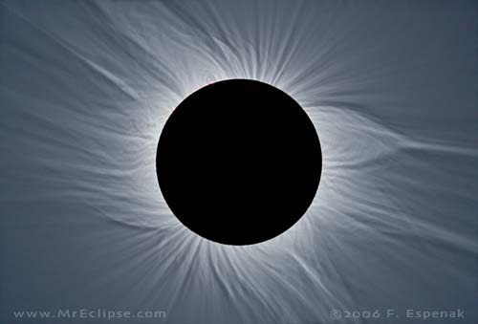
eclipse solar total
29 de Março de 2009 (Jalu, Líbia)
Notes:
Crédito da imagem: www.mreclipse.com
http://www.mreclipse.com/SEphoto/TSE2006/TSE2006galleryA.html
http://www.mreclipse.com/SEphoto/TSE2006/image/T06-cmp205bx.JPG

Slide 3
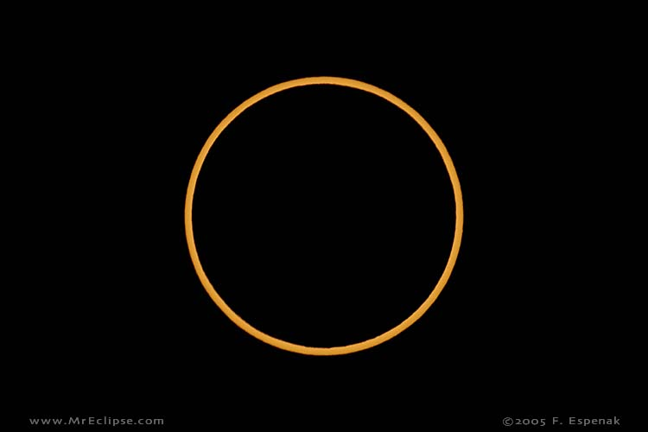
eclipse solar anular
03 de Outubro de 2005 (Carrascosa del Campo, Espanha)
Notes:
Crédito da imagem:
www.mreclipse.com
http://www.mreclipse.com/SEphoto/ASE2005/ASE2005galleryA.html
http://www.mreclipse.com/SEphoto/ASE2005/image/A05-105900w.JPG

Slide 4
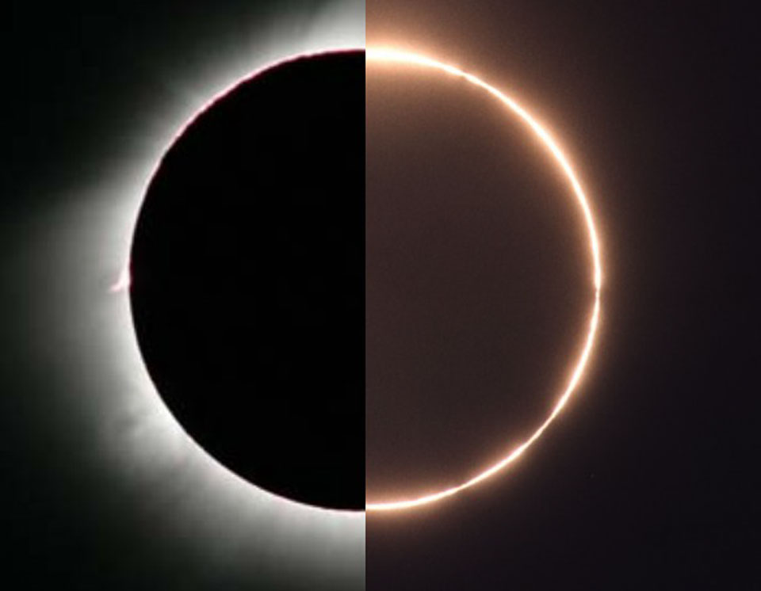
eclipse solar híbrido
Fred Espenak (Oceano Pacífico) Stephan Heinsiu (Panamá)
8 de Abril de 2005
Notes:
Fonte: http://apod.nasa.gov/apod/ap131103.html
Um raro Eclipse Solar Híbrido
Crédito de imagem e direitos autorais: Esquerda : Fred Espenak - Direito : Stephan Heinsius
Explicação: Um espetacular evento celeste geocêntrico de 2005 foi um raro eclipse híbrido do Sol - um total ou um eclipse anular pode ser visto, dependendo da localização do observador. Para Fred Espenak , a bordo de um navio balançando suavemente no meio da sombra da Lua na sua faixa de 2.200 quilômetros a oeste de Galápagos, o eclipse foi total, a silhueta lunar cobrindo exatamente o disco solar brilhante para alguns breves momentos. Sua câmera capturou uma imagem da totalidade revelando extensa coroa solar e proeminências elevando-se acima da borda do Sol. Mas para Stephan Heinsius , perto do final da faixa de umbra em Penonome Airfield, Panamá, tamanho aparente da Lua encolheu o suficiente para criar um eclipse anular, mostrando um anel completo de do disco brilhante do Sol como uma dramático anel de fogo . Fotos dos dois locais são comparados acima. Como é rara tal eclipse híbrido ? Os cálculos mostram que, durante o século 21 apenas 3,1% (7 em 224) dos eclipses solares são híbridos. Enquanto híbridos representam cerca de 5% de todos os eclipses solares durante o período de 2000 aC a 3000 dC . Hoje eclipse solar híbrido é mais amplamente visível para além da faixa sombra central como um breve eclipse parcial da Américas do nordeste através da África, e ao longo da faixa em uma fase de anular apenas para os primeiros 15 segundos.

Slide 5
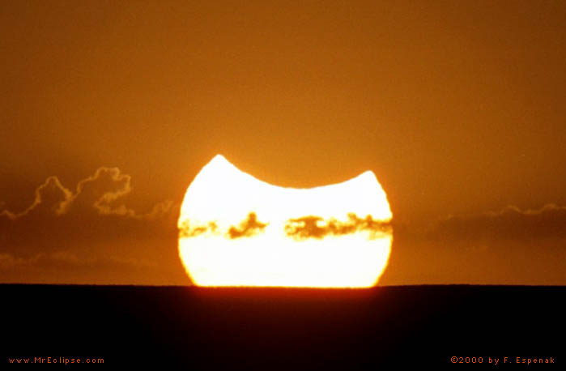
eclipse solar parcial
30 de Julho 2000 (Spokane, Estados Unidos)
Notes:
Crédito da imagem: www.mreclipse.com
http://www.mreclipse.com/SEreports/PSE2000Jul30/PSE2000Jul30.html
http://www.mreclipse.com/SEreports/PSE2000Jul30/PSE2000-1.JPG

Slide 6
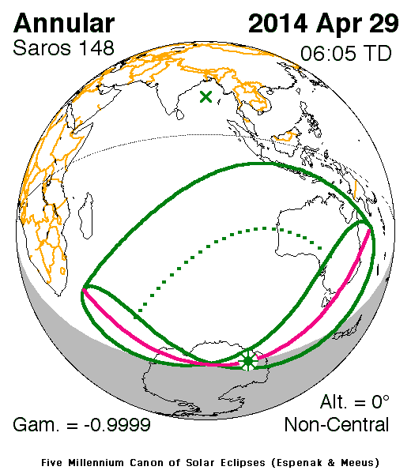
Mapas Cânonicos
Cânone é um termo que deriva do grego “kanón”, utilizado para designar uma vara que servia de referência como unidade de medida. Na Língua Portuguesa o termo adquiriu o significado geral de regra, preceito ou
norma.
Notes:
Fonte: http://www.significados.com.br/canone/
http://eclipse.gsfc.nasa.gov/SEsaros/SEsaros148.html
http://eclipse.gsfc.nasa.gov/5MCSEmap/2001-2100/2014-04-29.gif
Cânone – Wikipidia
http://pt.wikipedia.org/wiki/Cânone
Um cânone ou cânon é um termo que deriva da palavra grega kanón, que designa uma vara utilizada como instrumento de medida, e que normalmente se caracteriza como um conjunto de regras (ou, frequentemente, como um conjunto de modelos) sobre um determinado assunto. Este em geral ligado ao mundo das artes e da arquitetura1 , mas, igualmente das religiões, nomeadamente da Igreja Católica. A canonização é a sistematização deste conjunto de modelos.
A materialização do cânone, no campo das artes, pode se dar em produtos diversos, mas são comuns na história os tratados canônicos, contendo em geral desenhos com modelos estruturais a serem seguidos na tarefa compositiva, segundo uma determinada visão da arte. O homem vitruviano de Leonardo da Vinci, por exemplo, pode ser considerado um cânone das proporções clássicas do ser humano.

Slide 7
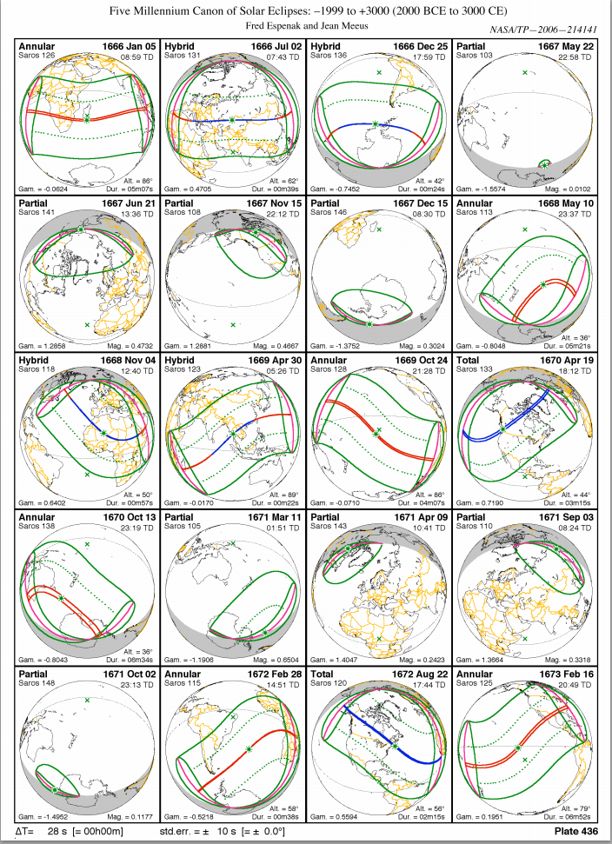
Notes:
http://eclipse.gsfc.nasa.gov/5MCSE/plate436.pdf

Slide 8
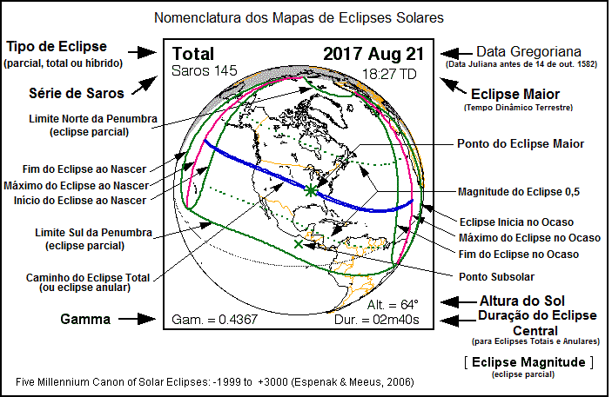
Notes:
Fonte: http://eclipse.gsfc.nasa.gov/SEcat5/SEmapkey.html
Gamma: Distance of the shadow cone axis from the center of Earth (units of equatorial radii) at the instant of greatest eclipse.

Slide 9
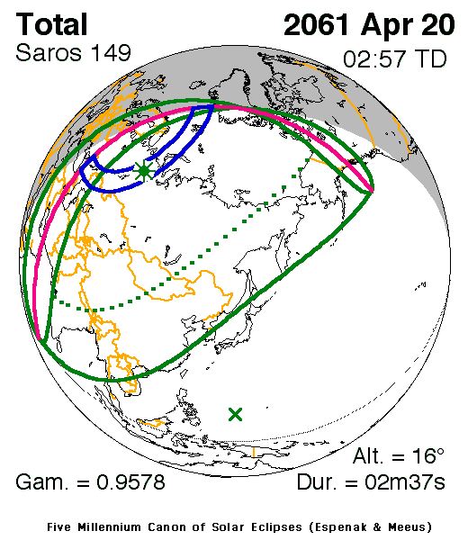
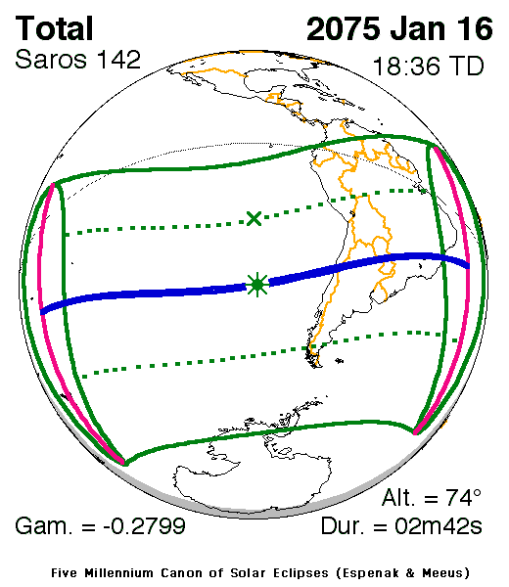
Notes:
http://eclipse.gsfc.nasa.gov/SEsaros/SEsaros149.html
http://eclipse.gsfc.nasa.gov/5MCSEmap/2001-2100/2061-04-20.gif
http://eclipse.gsfc.nasa.gov/SEsaros/SEsaros142.html
http://eclipse.gsfc.nasa.gov/5MCSEmap/2001-2100/2075-01-16.gif

Slide 10
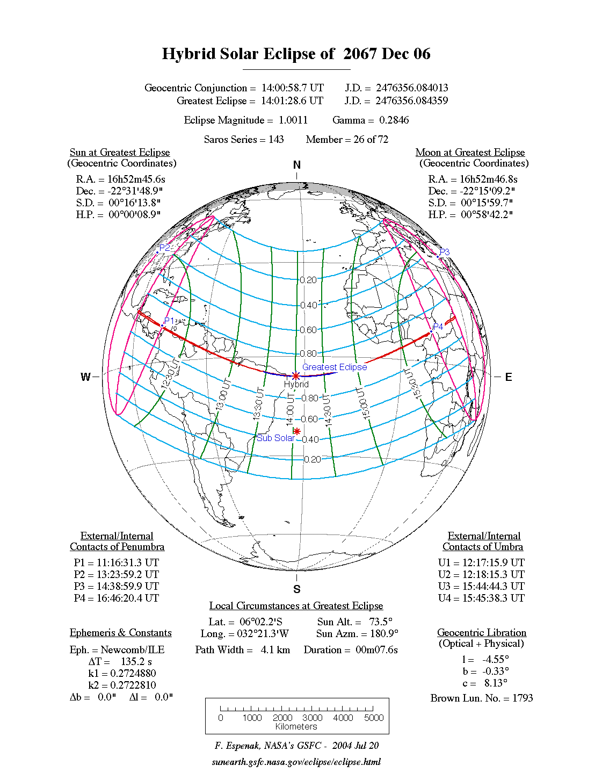
Nomenclatura da efemérides de um eclipse solar

Slide 11
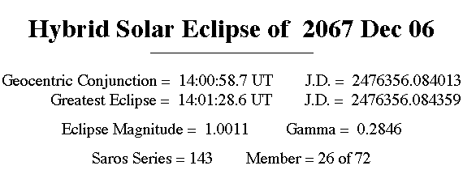
Tipo do Eclipse: Eclipse Solar Híbrido de 06 de Dezembro de 2067
Instante da Conjunção Geocêntrica e sua Data Juliana
Instante do máximo do Eclipse e sua Data Juliana
Magnitude do Eclipse (Lua/Sol) – razão do tamanho aparente
Gamma – distância do eixo da sombra ao centro da Terra
Número da Série de Saros
Número do membro dentro da Série de Saros

Slide 12
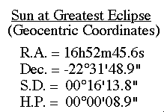
R.A. – Ascensão Reta
Dec. - Declinação
S.D. – Semi-Diâmetro Aparente do Sol
H.P. – Paralaxe Horizontal ou Paralaxe Solar
Notes:
http://eclipse.gsfc.nasa.gov/SEplot/SEplotkey.html
Paralaxe Solar:
A unidade derivada da Unidade Astronômica é a “paralaxe solar” que é definida como se segue: a paralaxe solar é o arcoseno do raio terrestre dividido pela unidade astronômica.
Há unidades secundárias de comprimento definidas como se segue:
parsec é a distância à estrela cuja paralaxe anual é igual a um segundo de arco, isto é, a distância à qual uma unidade astronômica subtende um ângulo de um segundo de arco;
ano-luz é a distância que a luz viaja durante um ano Juliano (365.25 dias) no vácuo.
Só o metro corresponde a uma constante arbitrariamente definida; as outras unidades são derivadas e os seus valores podem variar com o tempo. A constante gravitacional de Gauss tem como valor (UAI, 1976 e IERS, 1992) 0.017 202 098 95 radianos por dia, o que é dizer 0.985 607 668 601 425 graus por dia.
O quadro seguinte dá os valores correntes destas constantes.
Paralaxe SolarUnidade Astronómica
Símbolo π₀ AU
Unidade Segundo de Arco Metro
Newcomb 1895 8,790
Paris 1896 8.80
De Sitter 1938 8.8030 149 453 000 000
Clemence 1948 8.790 149 670 000 000
UAI 1964 8.79405 49 600 000 000
UAI 1976 8.794148 149 597 870 000
JPL DE200 1982 149 597 870 660
IERS 1992 8.794142 149 597 870 610
JPL DE403 1995 149 597 870 691
Finalmente para um valor da Unidade Astronômica correspondendo ao IERS (1992) isto é 149 597 870 610 metros, as unidades de comprimento auxiliares são:
1 ano-luz = 63,241.077 10 au
1 parsec = 206,264.806 248 au
Fonte: http://www.oal.ul.pt/vt2004/Venus%20Transit%20Background%20-%20Info%20Sheet%20G3.htm

Slide 13
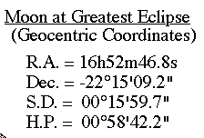
R.A. – Ascensão Reta
Dec. - Declinação
S.D. – Semi-Diâmetro Aparente da Lua
H.P. – Paralaxe Horizontal ou Paralaxe Lunar
Notes:
http://eclipse.gsfc.nasa.gov/SEplot/SEplotkey.html

Slide 14
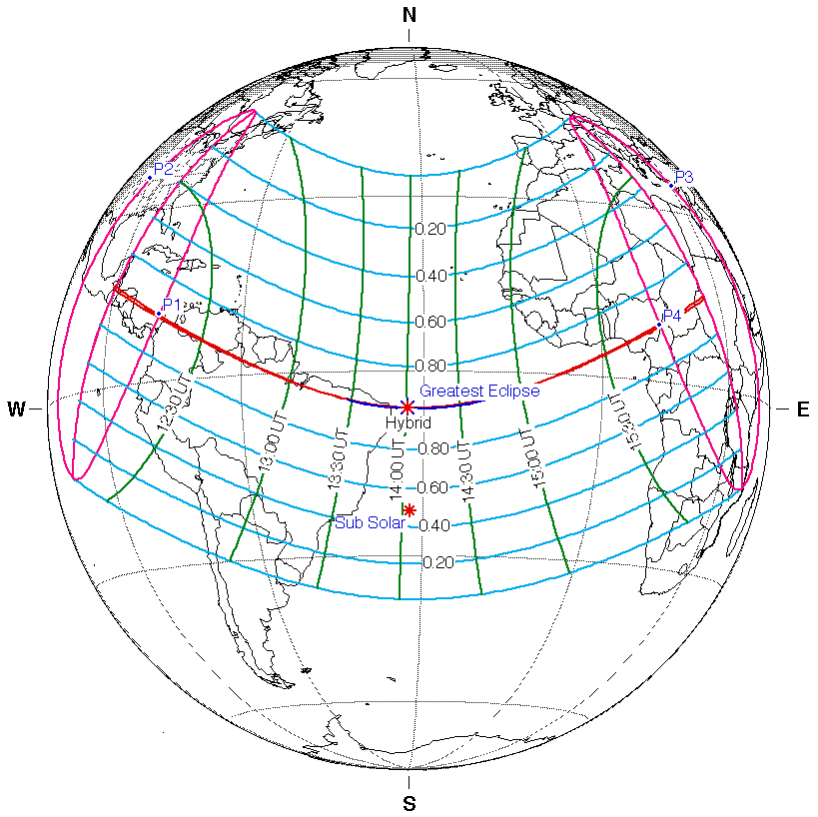
Ponto Sub Solar
Local da superfície terrestre onde o Sol está na posição zenital no instante do máximo do eclipse.
“Sol a Pino”
Greatest Eclipse
Máximo do Eclipse
Projeção Ortográfica da Evolução do Eclipse

Slide 15
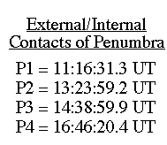
P1 – Instante da primeira tangência externa da Penumbra com o limbo da Terra. (Início da fase Parcial do Eclipse)
P2 - Instante da primeira tangência interna da Penumbra com o limbo da Terra.
P3 – Instante da última tangência interna da Penumbra com o Limbo da Terra.
P4 – Instante da última tangência externa da Penumbra com o limbo da Terra.
(Final da fase Parcial do Eclipse)
Notes:
http://eclipse.gsfc.nasa.gov/SEplot/SEplotkey.html

Slide 16
Local Geográfico com a Circunstância Máxima do Eclipse
Lat. = latitude geográfica
Long. = longitude geográfica
Path Width = dimensão da umbra
Duration = duração do máximo do eclipse
Sun Alt. = Altura do Sol na localidade
Sun Azm. = Azimute do Sol na localidade

Slide 17
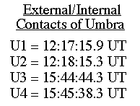
U1 – Instante da primeira tangência externa da Umbra com o limbo da Terra.
(Início da fase Total do Eclipse)
U2 - Instante da primeira tangência interna da Umbra com o limbo da Terra.
U3 – Instante da última tangência interna as Umbra com o Limbo da Terra.
U4 - Instante da última tangência externa da Umbra com o limbo da Terra.
(Final da Fase Total do Eclipse)
Notes:
http://eclipse.gsfc.nasa.gov/SEplot/SEplotkey.html

Slide 18
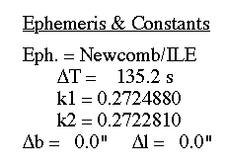
Método de Cálculo das Efemérides e Parâmetros do Eclipse
Newcomb (Efeméride do Sol)
ILE ( Efeméride da Lua)
ΔT = Tempo Dinâmico Terrestre menosTempo Universal
K1 = dimensão em raios lunares da Penumbra
K2 = dimensão em raios lunares da Umbra
Δb e Δl deslocamento da posição lunar
VSOP87: Variations Séculaires des Orbites Planétaires
ELP 2000-85: Éphéméride Lunaire Parisienne
ILE: Improved Lunar Ephemeris (1954)
Newcomb: Simon Newcomb - United States Naval Observatory
JPL DE405 [Development Ephemeris]( Horizons Ephemeris - Jet Propulsion Laboratory - NASA)

Slide 19
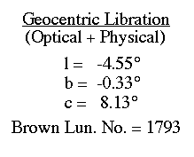
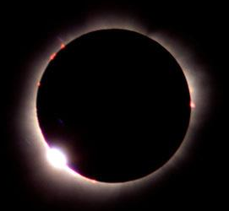
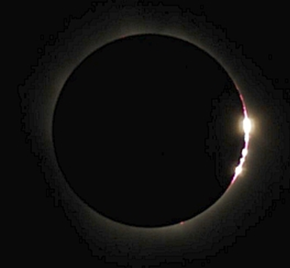
Libração Geométrica da Lua
l = longitude
b = latitude
c = ângulo de posição
N° de Lunação de Brown (02:41 UTC, 17 de Janeiro de 1923)
(Ernest William Brown)
Perfil Lunar
Anel de Diamante
Pérola de Baily (1836)
Crédito: Philippe Plailly
Exposure 1/1000 sec @ ISO 200
Notes:
http://www.visualphotos.com/photo/1x7586189/total_solar_eclipse_diamond_ring_effect_R5060428.jpg
http://www.iq89.com/eng/astro/rapport-2010-eng.html
http://en.wikipedia.org/wiki/Baily's_beads
The Baily's beads effect is a feature of total solar eclipses. As the moon "grazes" by the Sun during a solar eclipse, the rugged lunar limb topography allows beads of sunlight to shine through in some places, and not in others. The name is in honor of Francis Baily who first provided an exact explanation of the phenomenon in 1836.[1][2] The diamond ring effect is seen when only one bead is left; a shining diamond set in a bright ring around the lunar silhouette.[3]
Lunar topography has considerable relief because of the presence of mountains, craters, valleys and other topographical features. The irregularities of the lunar limb profile (the "edge" of the Moon, as seen from a distance) are known accurately from observations of grazing occultations of stars. Astronomers thus have a fairly good idea which mountains and valleys will cause the beads to appear in advance of the eclipse. While Baily's beads are seen briefly for a few seconds at the center of the eclipse path, their duration is maximized near the edges of the path of the umbra, reaching 1–2 minutes.
It is not safe to view Baily's beads or the diamond ring effect without proper eye protection because in both cases the photosphere is still visible.
http://en.wikipedia.org/wiki/Lunation_Number
Lunation Number or Lunation Cycle is a number given to each lunation beginning from a certain one in history. There are several series of lunation numbers in use.
The most commonly used is the Brown Lunation Number, which defines lunation 1 as beginning at the first new moon of 1923, the year when Ernest William Brown's lunar theory was introduced in the major national astronomical almanacs. Lunation 1 occurred at approximately 02:41 UTC, January 17, 1923.
Another increasingly popular lunation number (simply called the Lunation Number), introduced by Jean Meeus, defines lunation 0 as beginning on the first new moon of 2000 (this occurred at approximately 18:14 UTC, January 6, 2000). The formula relating this Lunation Number with the Brown Lunation Number is: BLN = LN + 953.
The Islamic Lunation Number is the count of lunations in the Islamic calendar with lunation 1 as beginning on July 16, 622. It can be calculated using ILN = LN + 17038.
The Goldstine Lunation Number refers to the lunation numbering used by Herman Goldstine in his 1973 book New and Full Moons: 1001 B.C. to A.D. 1651, with lunation 0 beginning on January 11, 1001 BC, and can be calculated using GLN = LN + 37105.
The Hebrew Lunation Number is the count of lunations in the Hebrew calendar with lunation 1 beginning on October 7, 3761 BC. It can be calculated using HLN = LN + 71234.
The Thai Lunation Number is called "มาสเกณฑ์" (Maasa-Kendha), defines lunation 0 as beginning of the SouthEast-Asian Calendar on Sunday March 22, 638 (Julian Calendar). It can be calculated using TLN = LN + 16843.

Slide 20
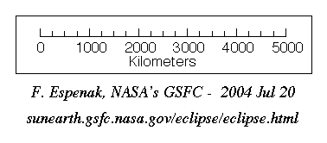
Escala do Mapa
Autor: Fred Espenak
Instituição: NASA Goddard Space Flight Center
Data da Confecção do Mapa – 20 de Julho de 2004
URL da página sobre eclipses

Slide 22
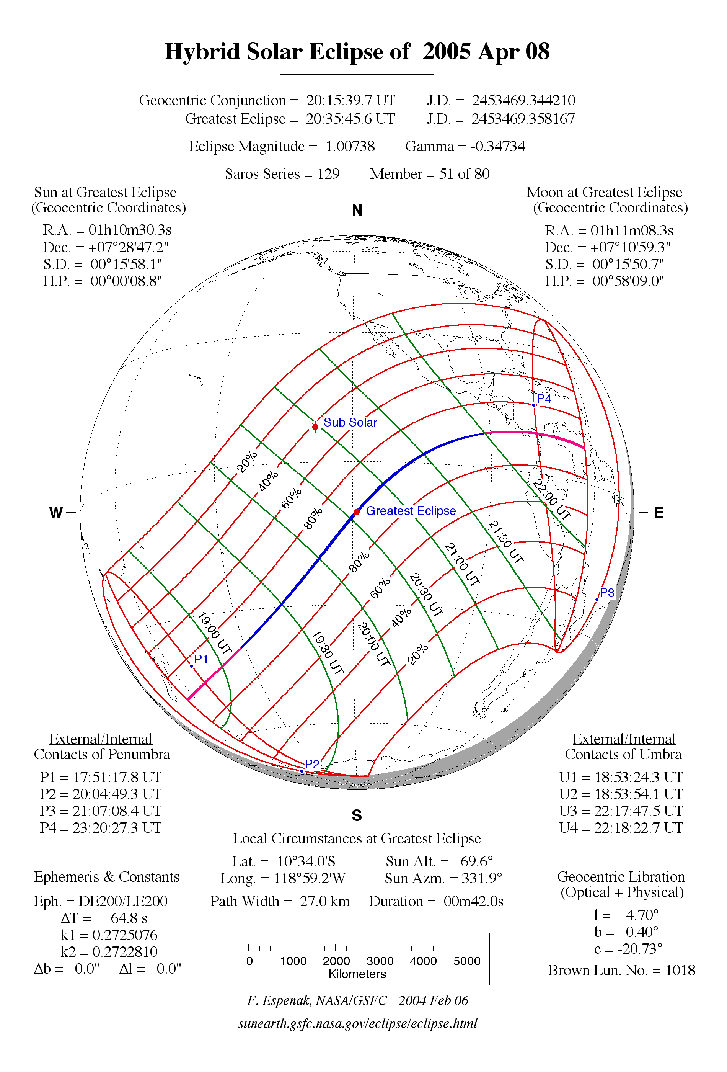
Século XXI
224
Eclipses Solares
7 são híbridos (3,12%)
68 são totais (30,35%)
72 são anulares (32,14%)
77 são parciais (34,37%)
Notes:
http://eclipse.gsfc.nasa.gov/SEsaros/SEsaros129.html
http://eclipse.gsfc.nasa.gov/SEplot/SEplot2001/SE2005Apr08H.GIF

Slide 23
Séries de Saros
Série de Saros | N° de Eclipses | Duração | Início | Término | Tipos de Eclipses
117 | 71 | 1262.1 | 0792 Jun 24 | 2054 Aug 03 | 8P 23A 5H 28T 7P
118 | 72 | 1280.1 | 0803 May 24 | 2083 Jul 15 | 8P 40T 2H 15A 7P
119 | 71 | 1262.1 | 0850 May 15 | 2112 Jun 24 | 8P 2T 1H 51A 9P
120 | 71 | 1262.1 | 0933 May 27 | 2195 Jul 07 | 7P 25A 4H 26T 9P
121 | 71 | 1262.1 | 0944 Apr 25 | 2206 Jun 07 | 7P 42T 2H 11A 9P
122 | 70 | 1244.0 | 0991 Apr 17 | 2235 May 17 | 8P 3T 2H 37A 20P
123 | 70 | 1244.0 | 1074 Apr 29 | 2318 May 31 | 6P 27A 3H 14T 20P
124 | 73 | 1298.1 | 1049 Mar 06 | 2347 May 11 | 9P 43T 1H 20P
125 | 73 | 1298.1 | 1060 Feb 04 | 2358 Apr 09 | 12P 4T 2H 34A 21P
40 Séries de Saros em Andamento
Série de Saros | N° de Eclipses | Duração | Início | Término | Tipos de Eclipses
150 | 71 | 1262.1 | 1729 Aug 24 | 2991 Sep 29 | 22P 40A 9P
151 | 72 | 1280.1 | 1776 Aug 14 | 3056 Oct 01 | 18P 6A 1H 39T 8P
152 | 70 | 1244.0 | 1805 Jul 26 | 3049 Aug 20 | 9P 30T 3H 22A 6P
153 | 70 | 1244.0 | 1870 Jul 28 | 3114 Aug 22 | 13P 49A 8P
154 | 71 | 1262.1 | 1917 Jul 19 | 3179 Aug 25 | 7P 17A 3H 36T 8P
155 | 71 | 1262.1 | 1928 Jun 17 | 3190 Jul 24 | 8P 33T 3H 20A 7P
156 | 69 | 1226.0 | 2011 Jul 01 | 3237 Jul 14 | 8P 52A 9P
Notes:
Fonte: http://eclipse.gsfc.nasa.gov/SEsaros/SEsaros0-180.html

Slide 24
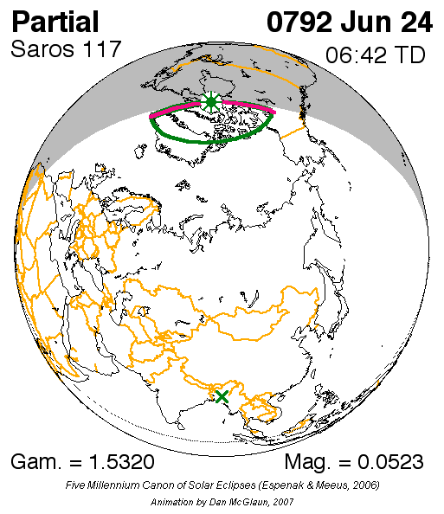
Notes:
Imagem: http://eclipse.gsfc.nasa.gov/SEsarosanimate/117.gif
Fonte: http://eclipse.gsfc.nasa.gov/SEsaros/SEsaros0-180.html

Slide 25
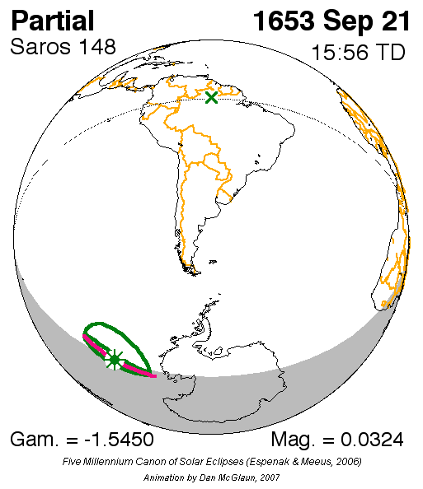
Notes:
http://eclipses.gsfc.nasa.gov/SEsarosanimate/148.gif
http://eclipses.gsfc.nasa.gov/SEsaros/SEsaros148.html

Slide 26
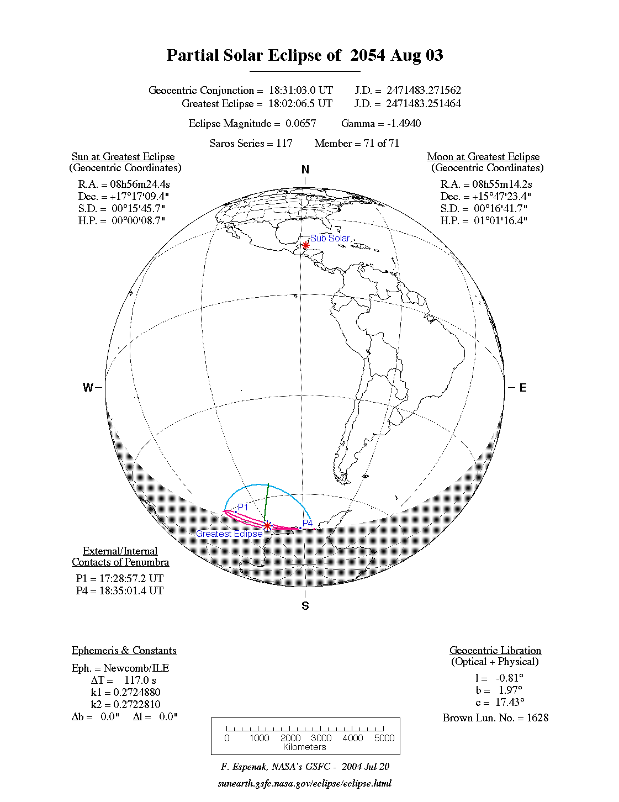
Notes:
Imagem: http://eclipse.gsfc.nasa.gov/SEplot/SEplot2001/SE2011Jul01P.GIF
Fonte: http://eclipse.gsfc.nasa.gov/SEsaros/SEsaros156.html

Slide 27
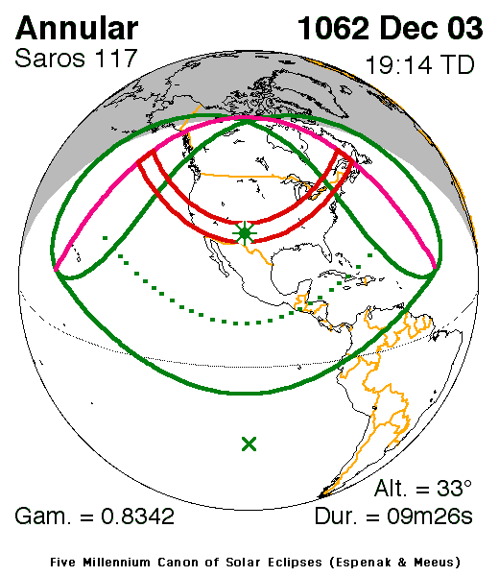
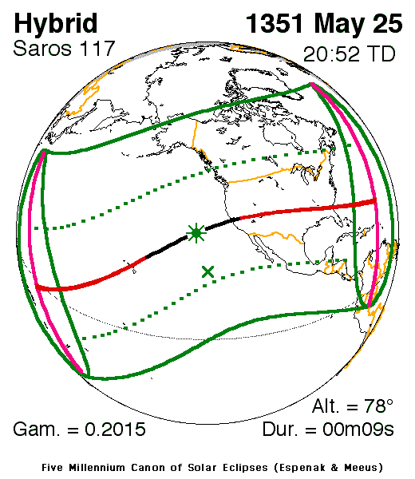
Durações Extremas e Magnitudes dos Eclipses Solares (Saros 117)
Tipo de Extrema | Data | Duração | Magnitude
Extenso Eclipse Anular Solar | 1062 Dez 03 | 09min26s | -
Curto Eclipse Solar | 1333 Mai 14 | 00min20s | -
Extenso Eclipse Solar Total | 1892 Abr 26 | 04min19s | -
Curto Eclipse Solar Total | 1639 Nov 24 | 01min27s | -
Extenso Eclipse Solar Híbrido | 1423 Jul 08 | 01min45s | -
Curto eclipse Solar Híbrido | 1351 Mai 25 | 00min09s | -
Maior Eclipse Solar Parcial | 0918 Set 08 | - | 0.90117
Menor Eclipse Solar Parcial | 0792 Jun 24 | - | 0.05231
Notes:
Imagem: http://eclipse.gsfc.nasa.gov/5MCSEmap/1001-1100/1062-12-03.gif
Fonte: http://eclipse.gsfc.nasa.gov/SEsaros/SEsaros156.html
Imagem: http://eclipse.gsfc.nasa.gov/5MCSEmap/1301-1400/1351-05-25.gif

Slide 28
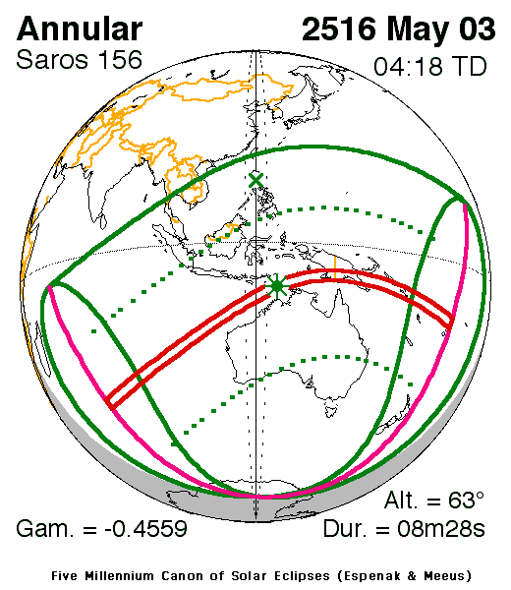
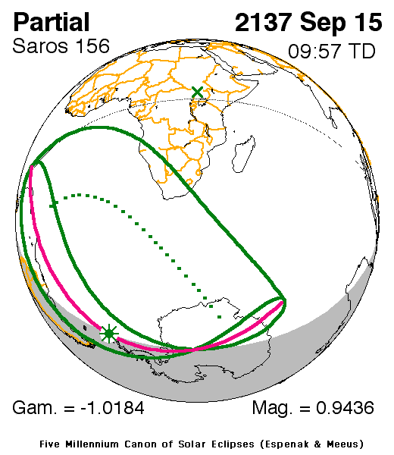
Durações Extremas e Magnitudes dos Eclipses Solares (Saros 156)
Tipo de Extrema | Data | Duração | Magnitude
Extenso Eclipse Solar Anular | 2516 Mai 03 | 08min28s | -
Curto Eclipse Solar Anular | 3075 Abr 07 | 02min19s | -
Maior Eclipse Solar Parcial | 2137 Set 15 | - | 0.94361
Menor Eclipse Solar Parcial | 2011 Jul 01 | - | 0.09706
Notes:
Imagem: http://eclipse.gsfc.nasa.gov/5MCSEmap/2501-2600/2516-05-03.gif
Fonte: http://eclipse.gsfc.nasa.gov/SEsaros/SEsaros156.html
http://eclipse.gsfc.nasa.gov/5MCSEmap/2101-2200/2137-09-15.gif

Slide 29
Mapas-Múndi dos Eclipses Solares “Totais”

Slide 30
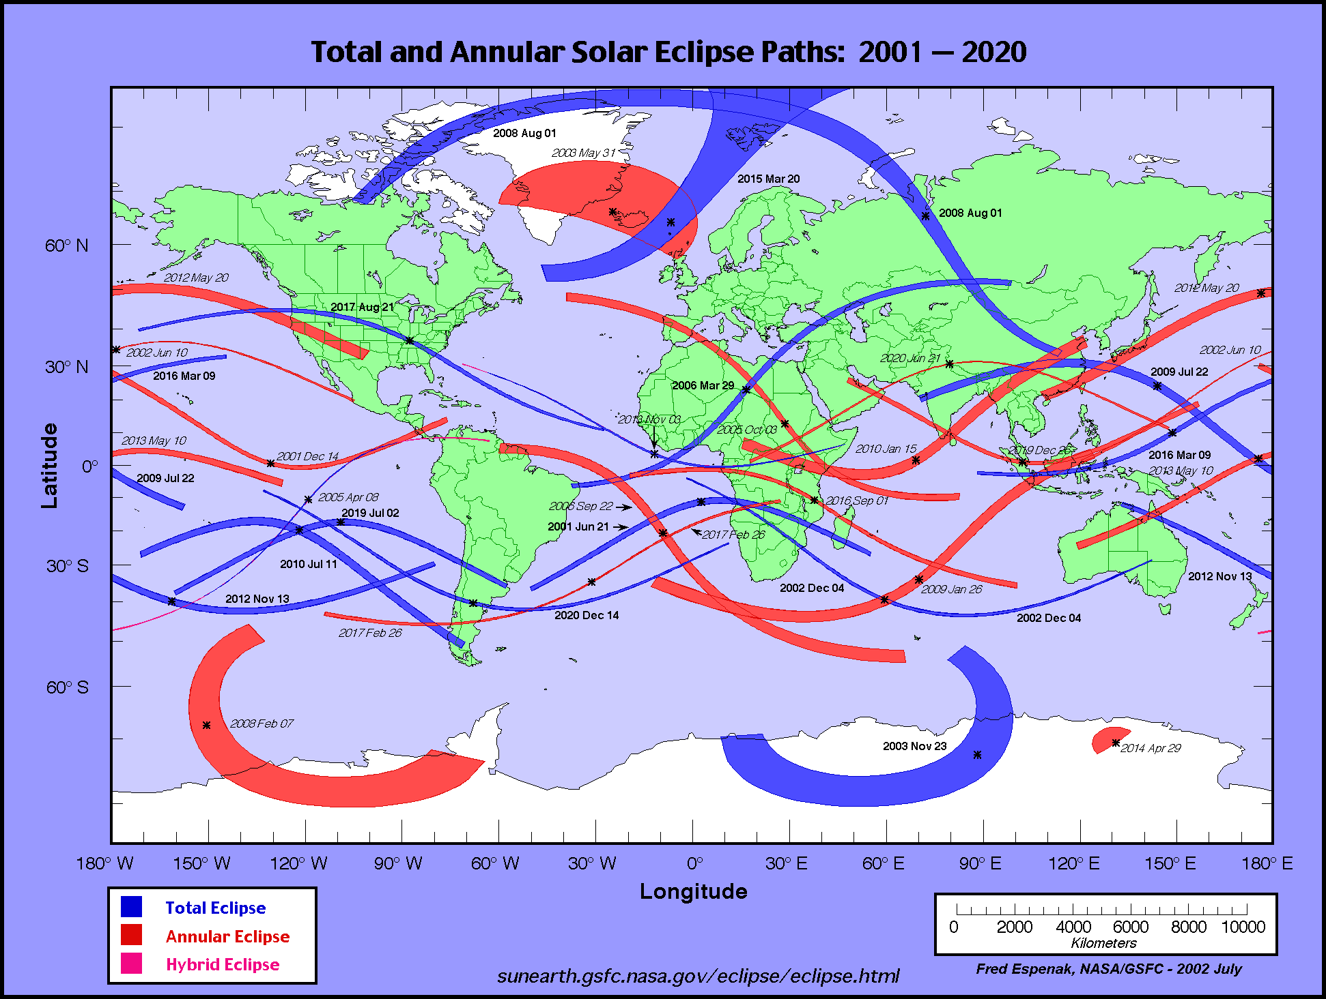
Notes:
Imagem: http://eclipse.gsfc.nasa.gov/SEatlas/SEatlas3/SEatlas2001.GIF

Slide 31
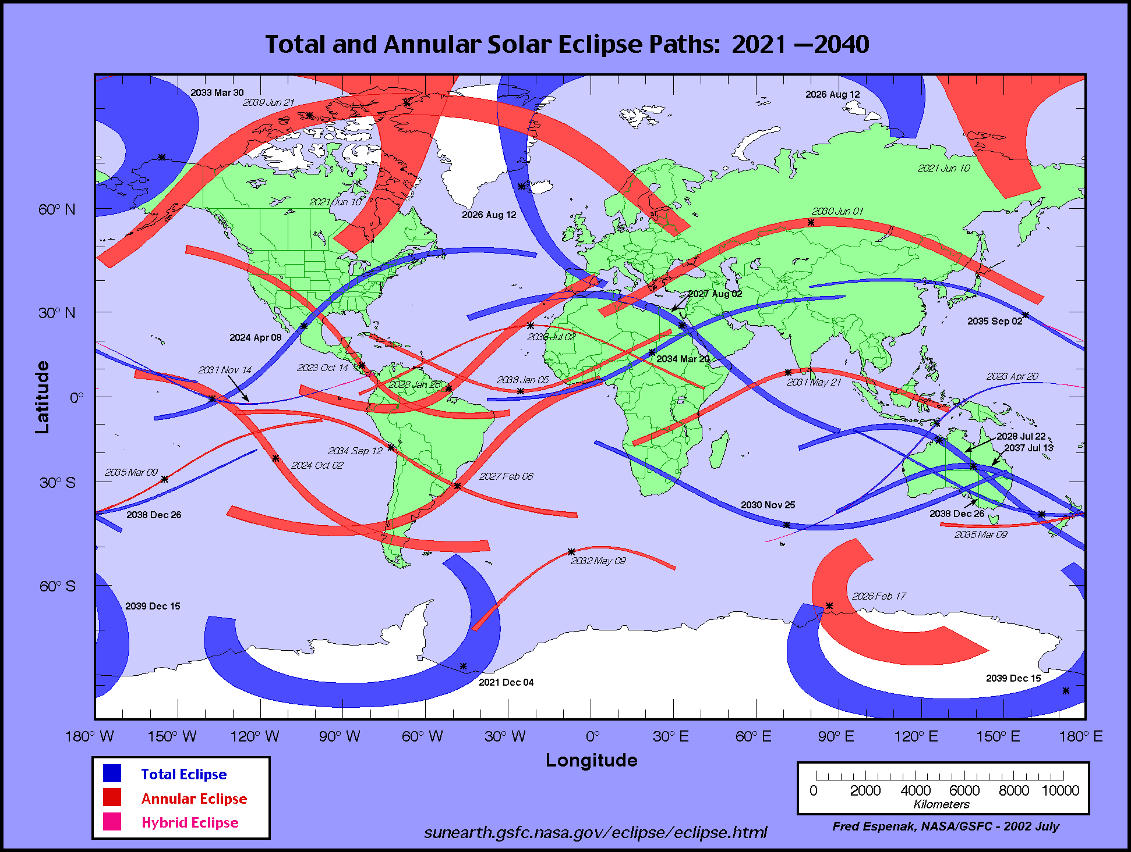
Notes:
http://eclipse.gsfc.nasa.gov/SEatlas/SEatlas3/SEatlas2021.GIF

Slide 32
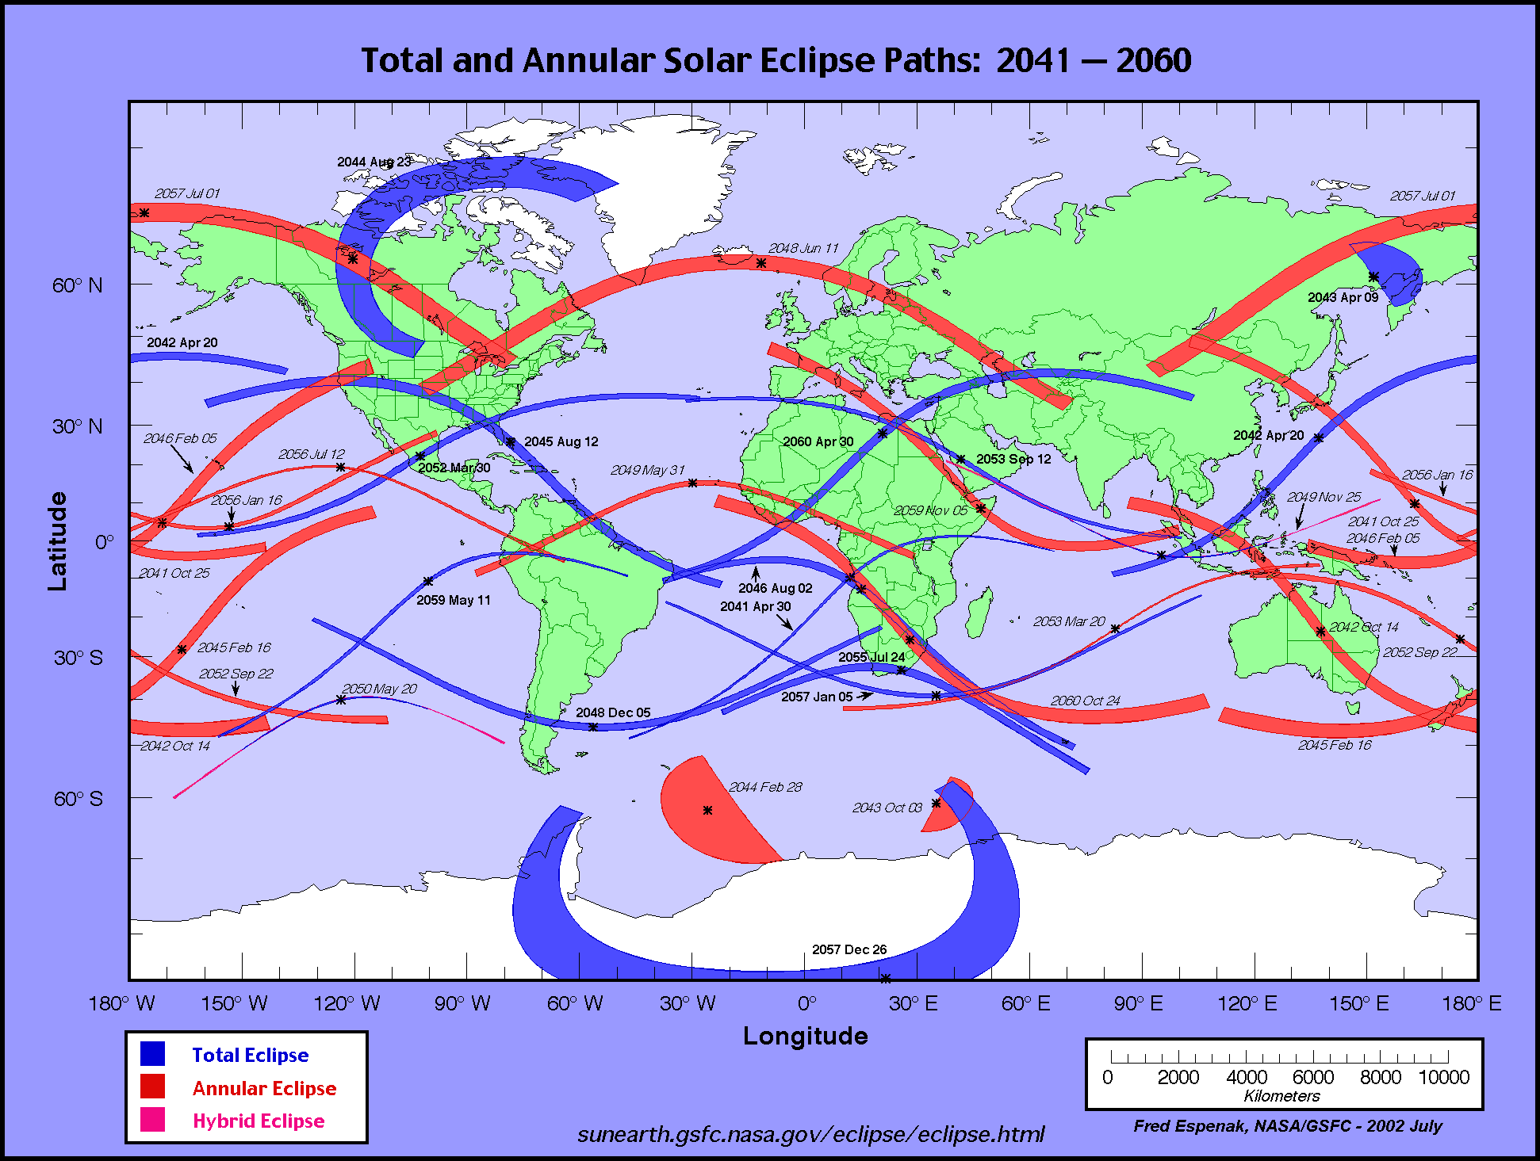
Notes:
http://eclipse.gsfc.nasa.gov/SEatlas/SEatlas3/SEatlas2041.GIF

Slide 33
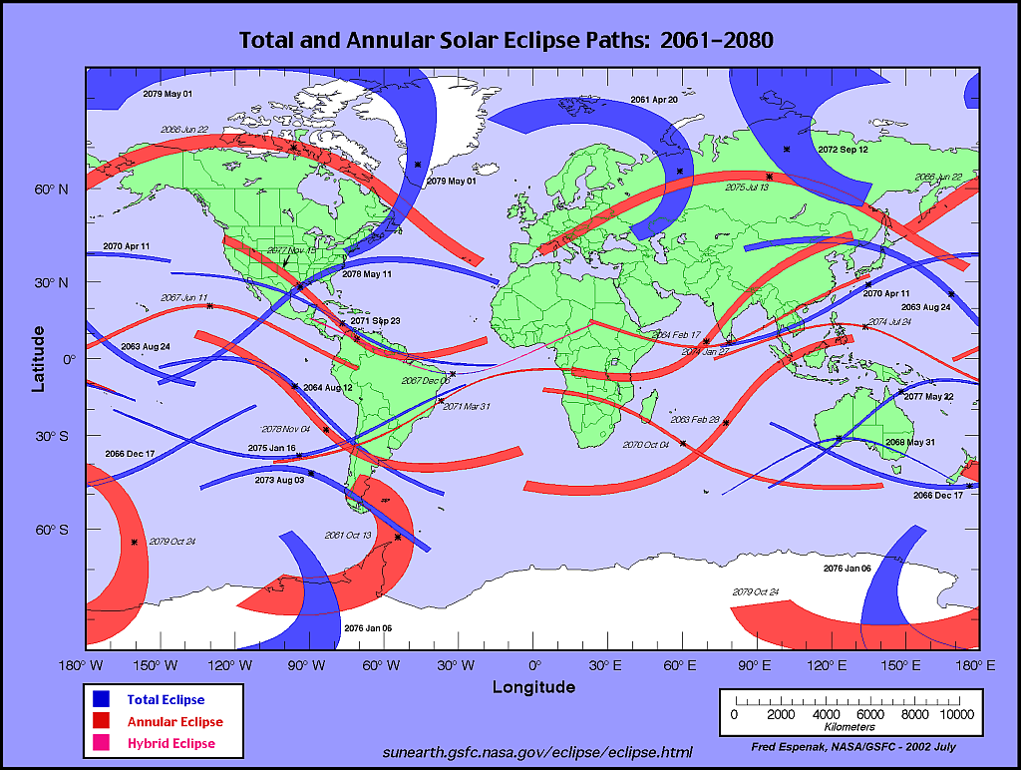
Notes:
http://eclipse.gsfc.nasa.gov/SEatlas/SEatlas3/SEatlas2061.GIF

Slide 34
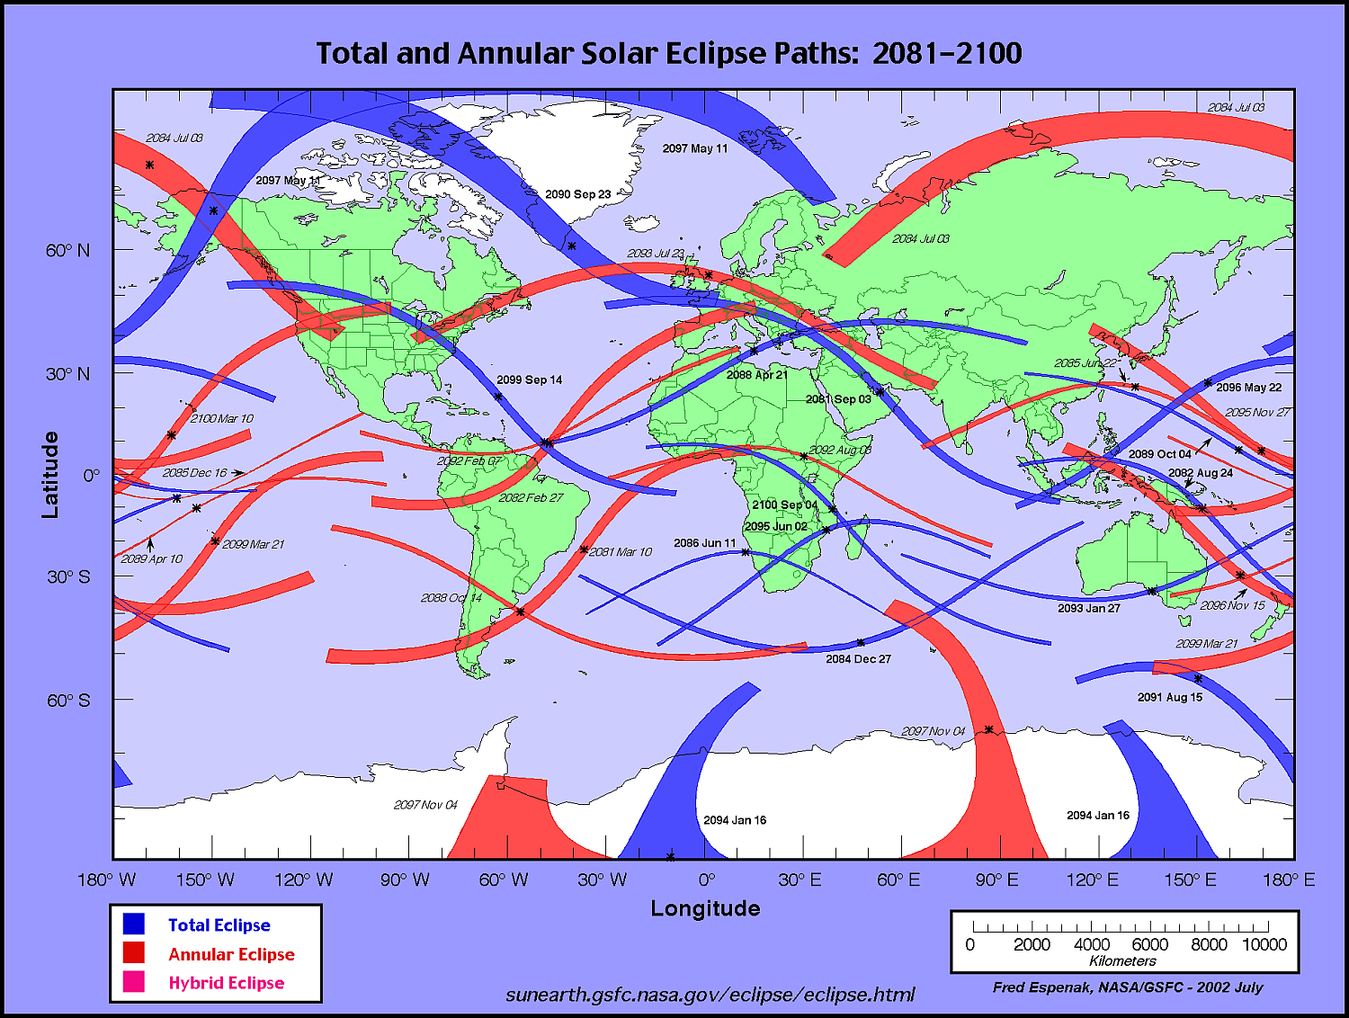
Notes:
http://eclipse.gsfc.nasa.gov/SEatlas/SEatlas3/SEatlas2081.GIF

Slide 35
Eclipses “Totais” visíveis no Brasil no Século XXI
(16 eclipses)
A- 22/09/2006
A- 14/10/2023
A- 06/02/2027
A- 26/01/2028
A- 12/09/2034
T- 12/08/2045
A- 31/05/2049
A- 12/06/2056
T- 11/05/2059
T- 30/04/2060
H- 06/12/2067
A- 31/03/2071
T- 23/09/2071
A-16/01/2075
A- 15/11/2077
A-27/02/2082
Notes:
Fonte das imagens: gatinho:
Nenê chorando :http://www.fotorkut.com.br
minions

Slide 36
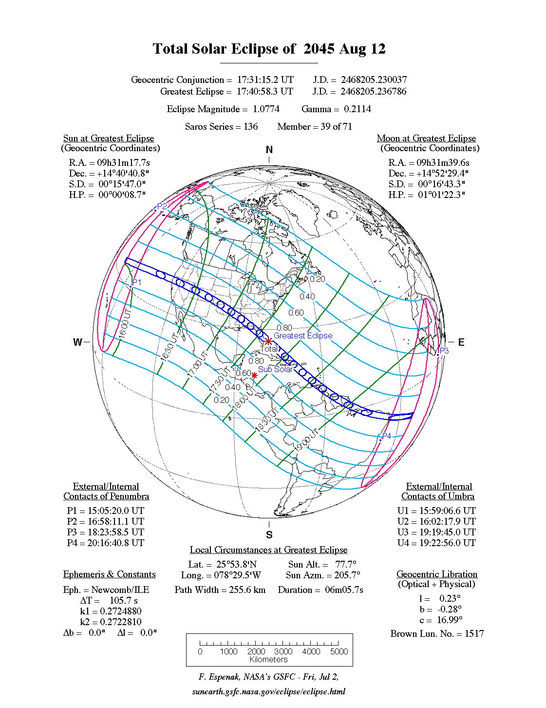
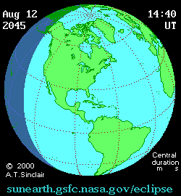
Notes:
http://eclipse.gsfc.nasa.gov/SEanimate/SEanimate2001/SE2045Aug12T.GIF

Slide 37
Notes:
http://eclipse.gsfc.nasa.gov/SEplot/SEplot2051/SE2067Dec06H.GIF

Slide 38
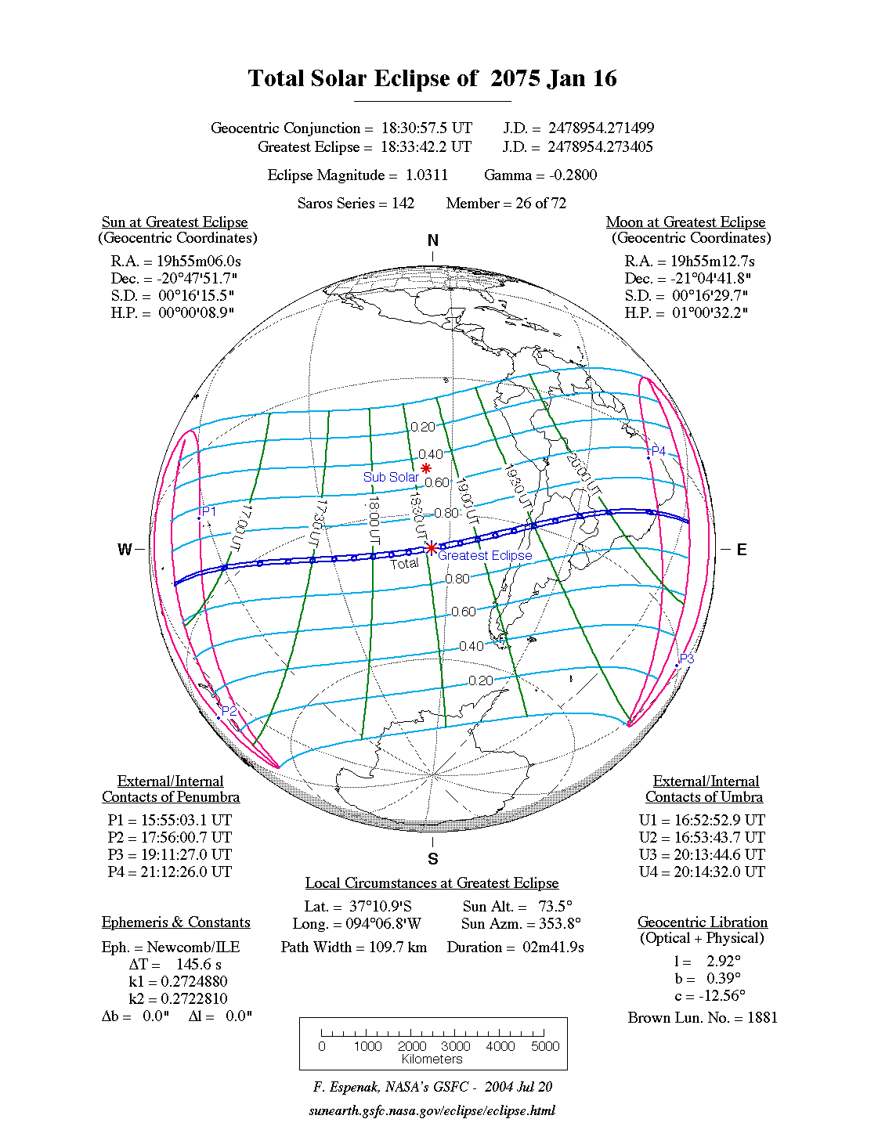
Notes:
http://eclipse.gsfc.nasa.gov/SEplot/SEplot2051/SE2075Jan16T.GIF
http://eclipse.gsfc.nasa.gov/SEgoogle/SEgoogle2061.html

Slide 39
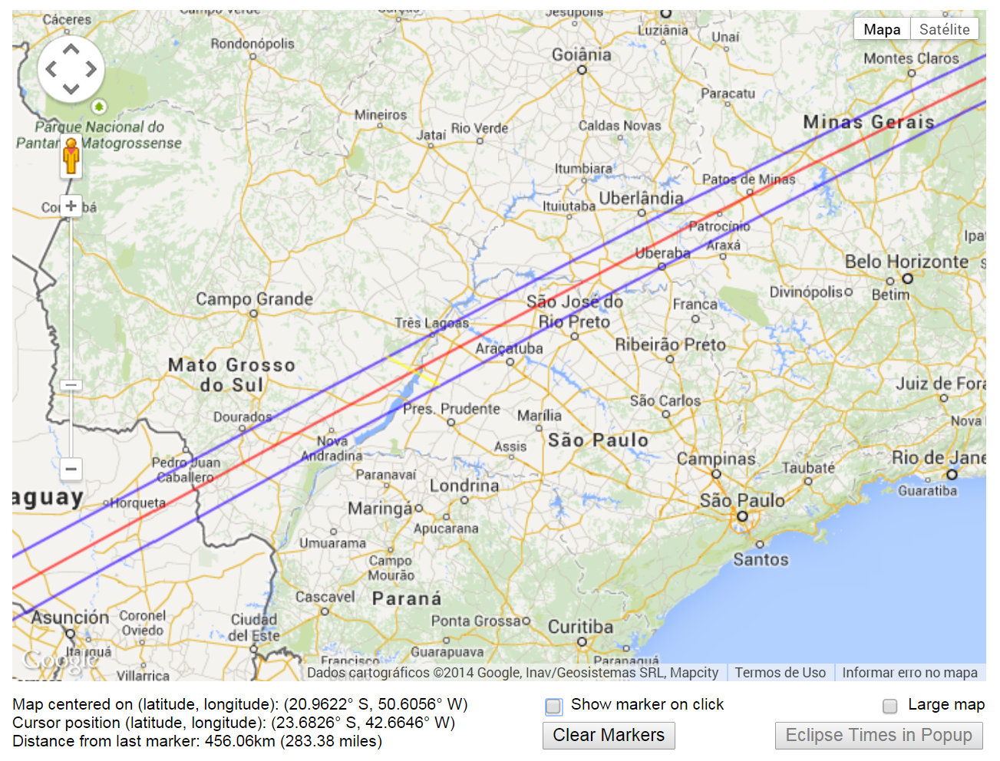
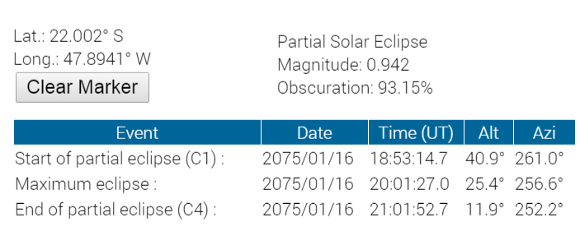
http://eclipse.gsfc.nasa.gov/SEgoogle/SEgoogle2051/SE2075Jan16Tgoogle.html
Notes:
http://eclipse.gsfc.nasa.gov/SEgoogle/SEgoogle2051/SE2075Jan16Tgoogle.html
http://eclipse.gsfc.nasa.gov/SEgoogle/SEgoogle2061.html

Slide 40
Aplicativo de Visualização
de
Eclipses Solares http://www.kotenmon.com/cal/emapwin_eng.htm

Slide 41
Final da Terceira Aula

Slide 42
APÊNDICE

Slide 43
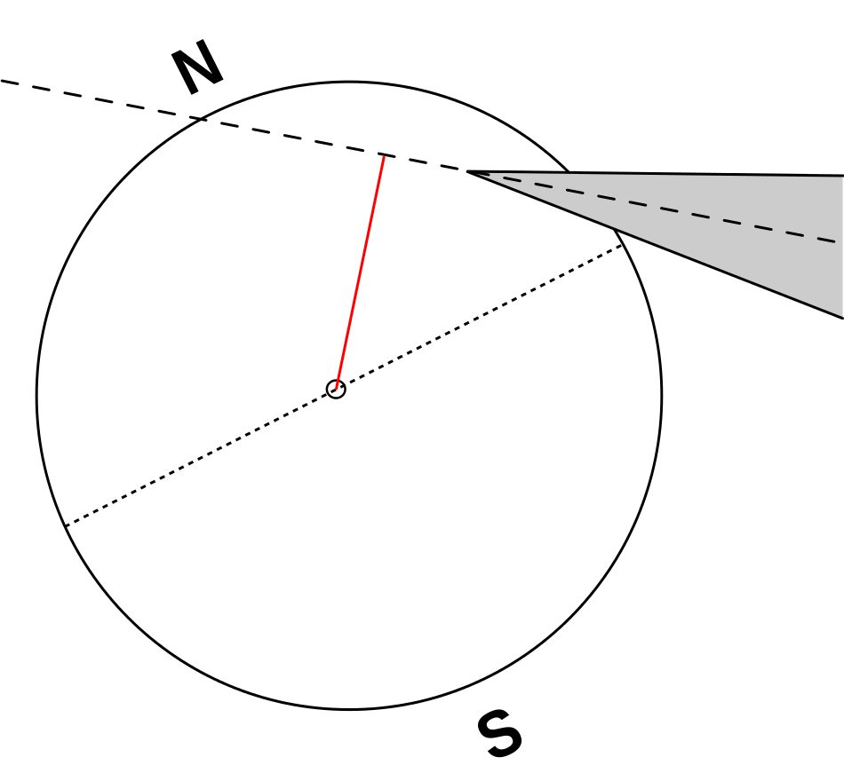
GAMMA
Notes:
http://en.wikipedia.org/wiki/Gamma_(eclipse)
Imagem: http://en.wikipedia.org/wiki/Gamma_(eclipse)#mediaviewer/File:SolarEclipseGamma.svg
Gamma positivo se for para o hemisfério Norte
Gamma negativo se for para o hemisfério Sul
Gamma menor que 0,9972 eclipse total central
Gamma entre 0,9972 e 1,55 o eclipse será parcial
Gamma entre 0,9972 e 1,0260 o eclipse pode ser anular nas regiões polares

